Slide 1
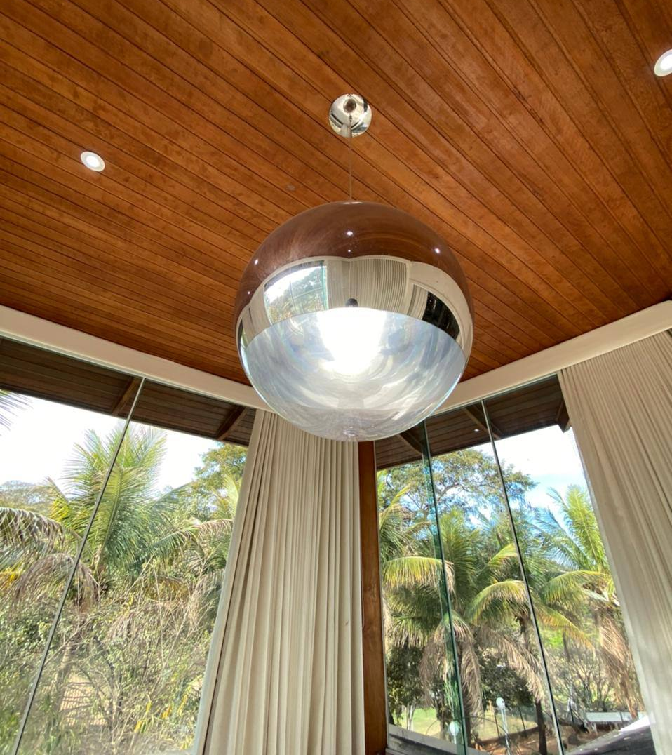
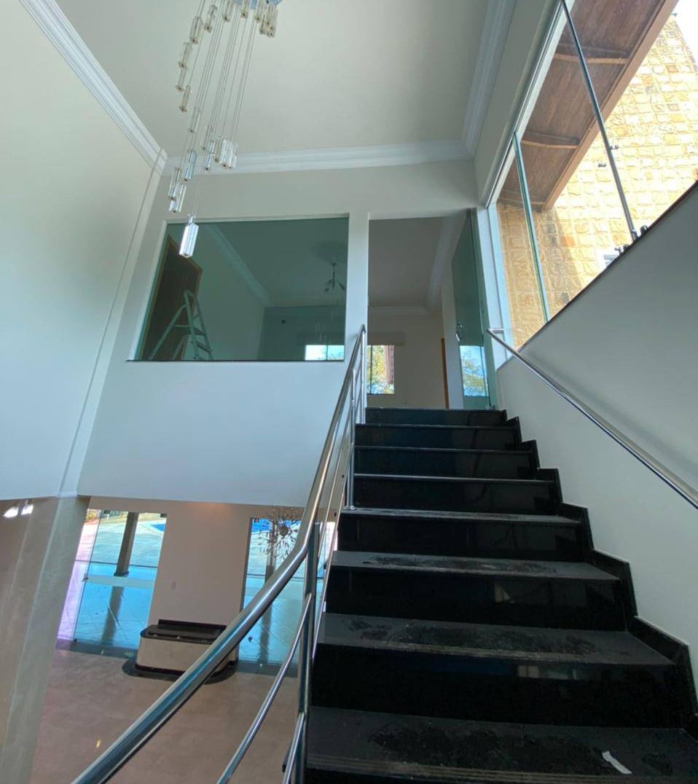
CONDOMÍNIO ALDEIA DO VALE - GOIÁS.
SAM - IMOVÉIS DE LUXO (62) 9 8101-7001

Slide 2
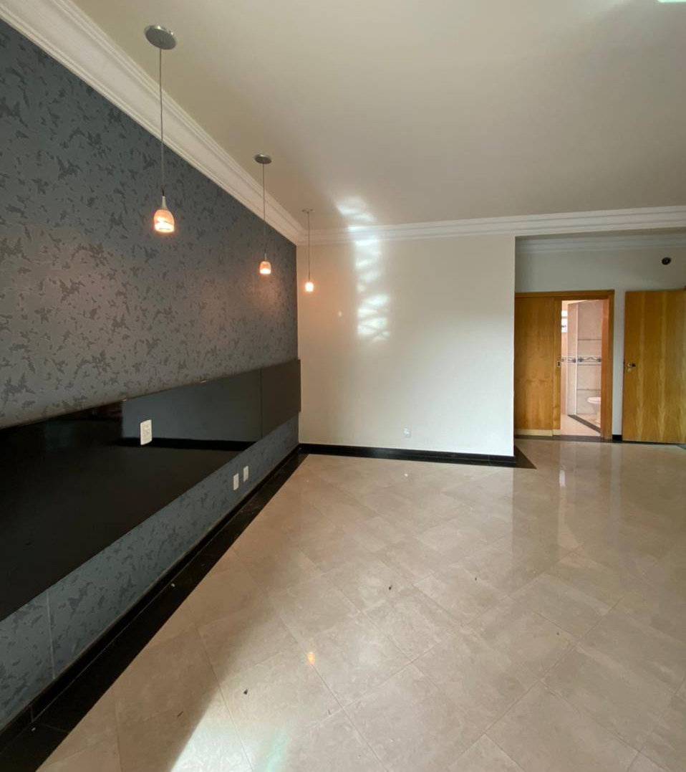
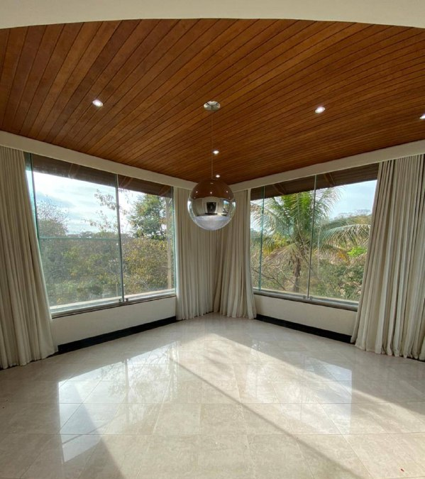
SAM - IMOVÉIS

Slide 3
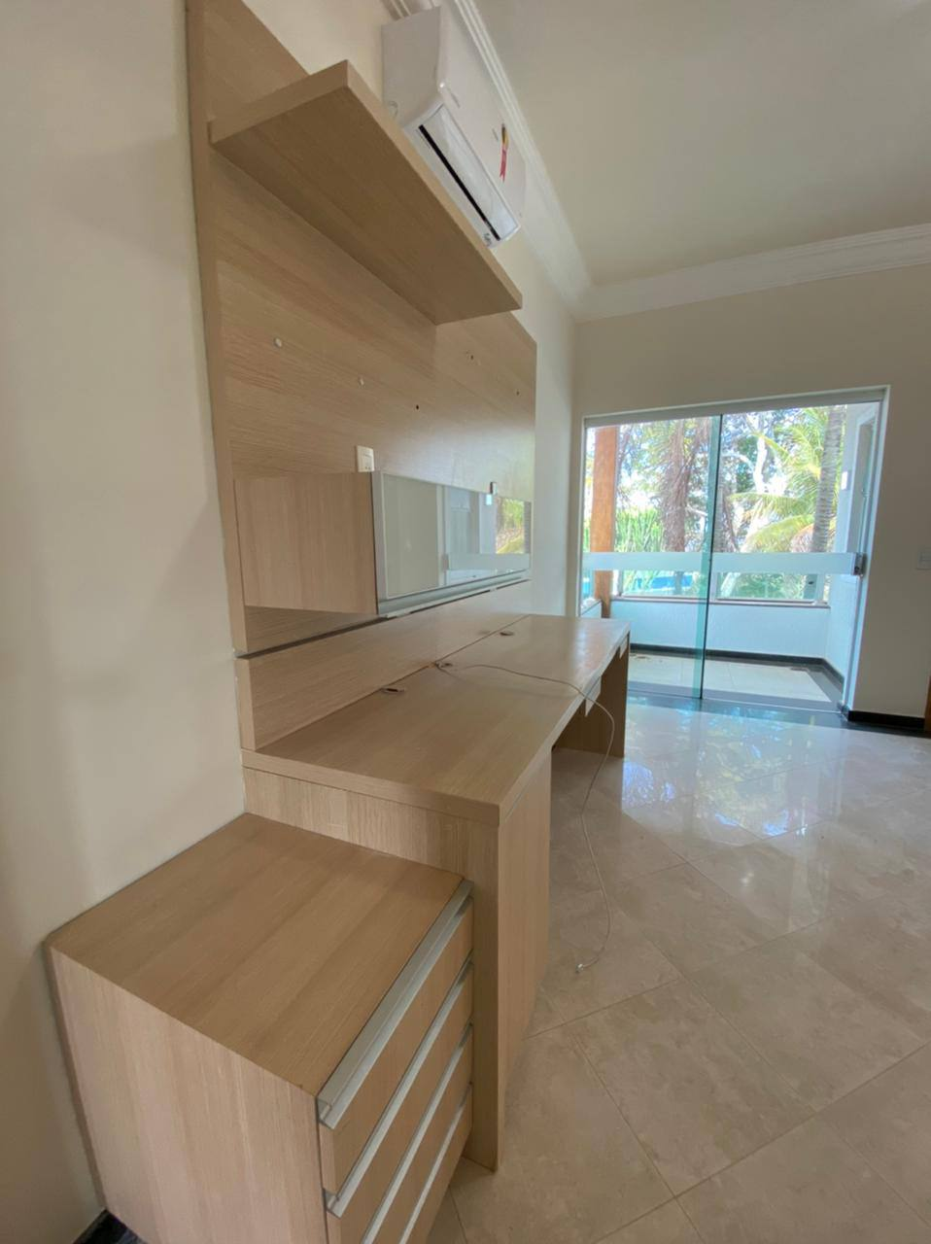
SAM - IMOVÉIS​

Slide 4
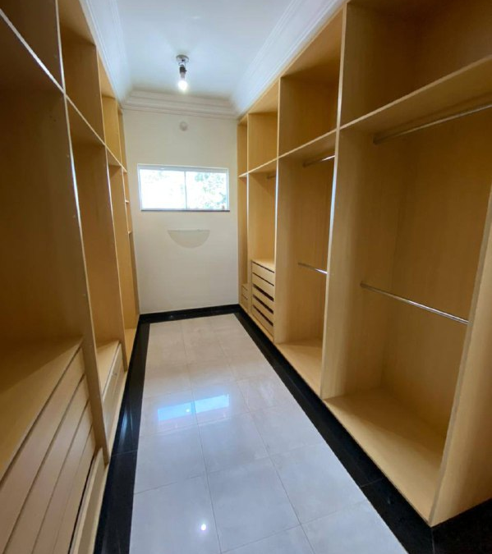
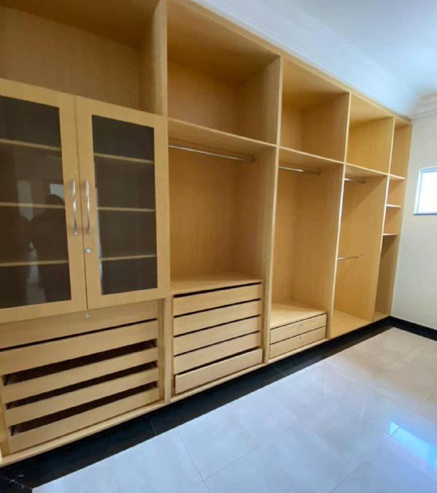

Slide 5
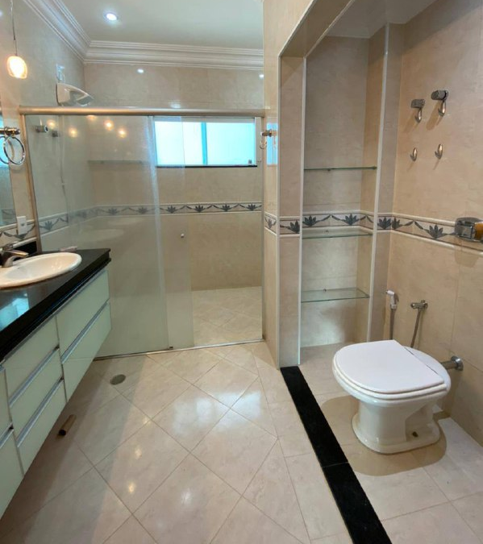
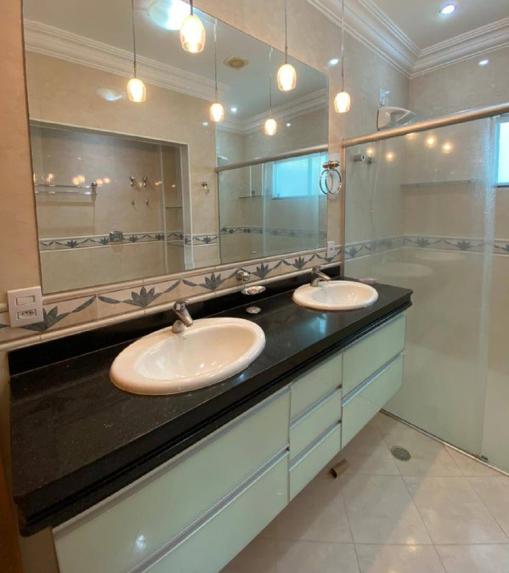
SAM - IMOVÉIS​

Slide 6
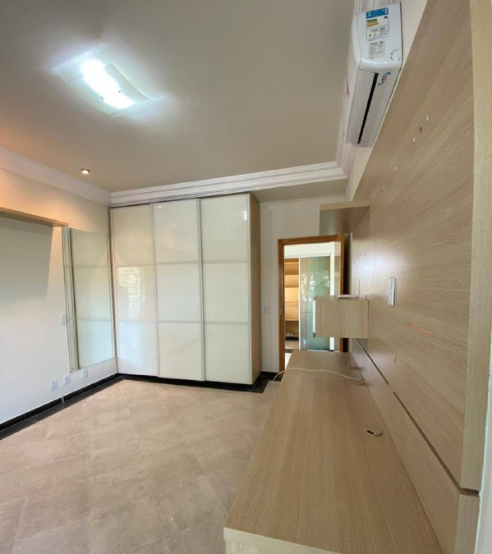
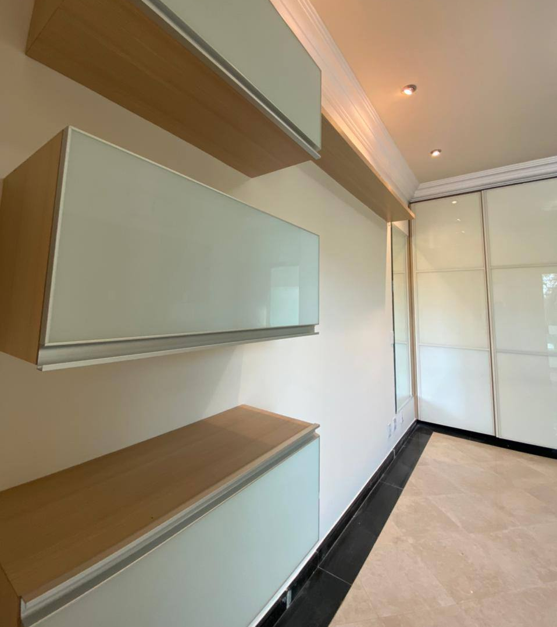
SAM - IMOVÉIS​

Slide 7
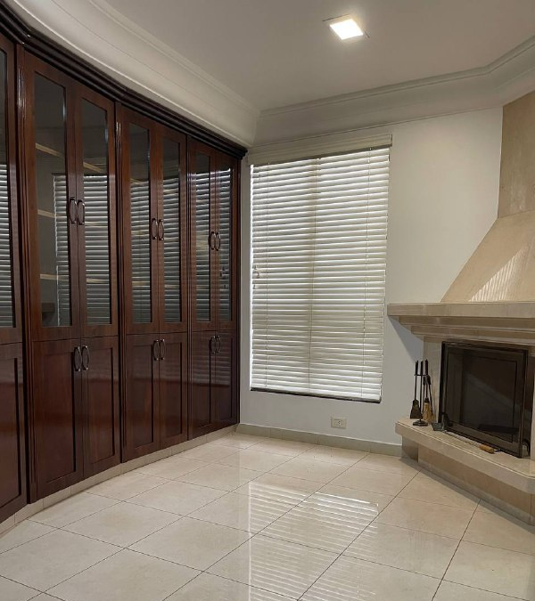
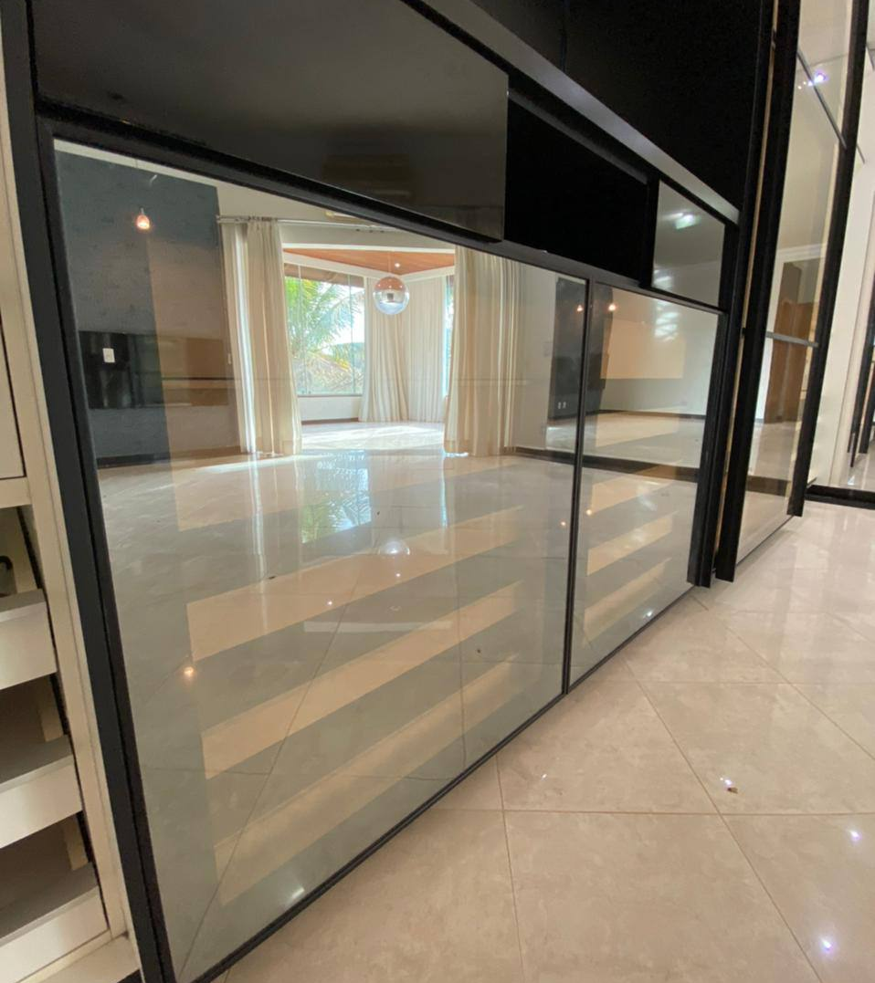
SAM - IMOVÉIS​

Slide 8
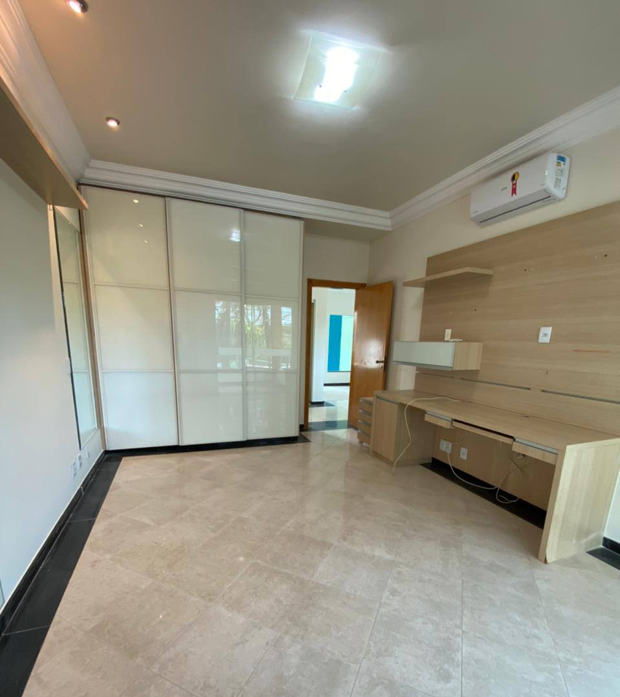
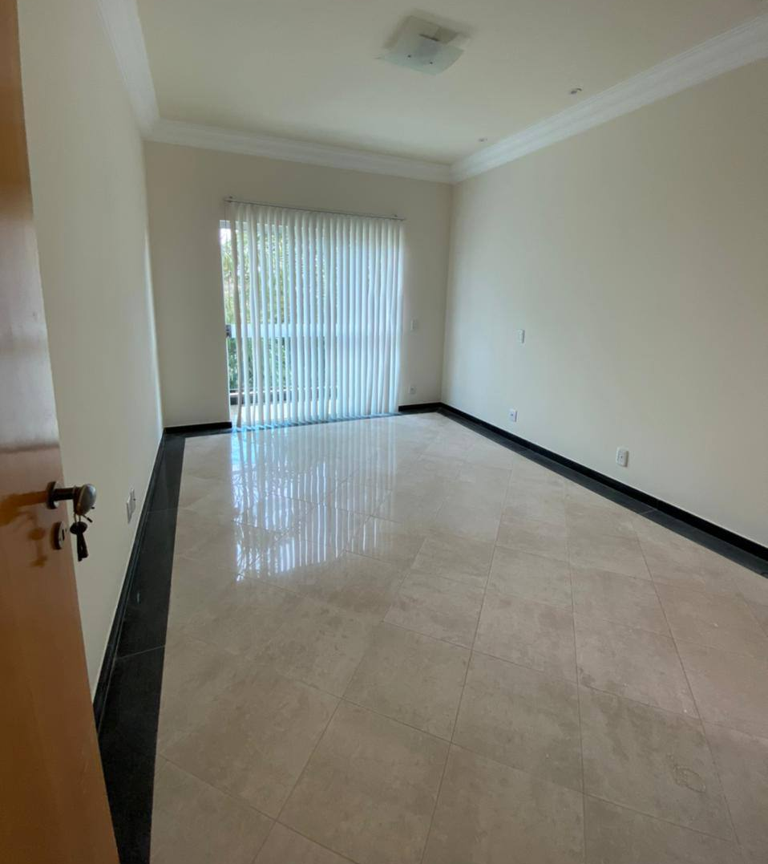
SAM - IMOVÉIS​

Slide 9
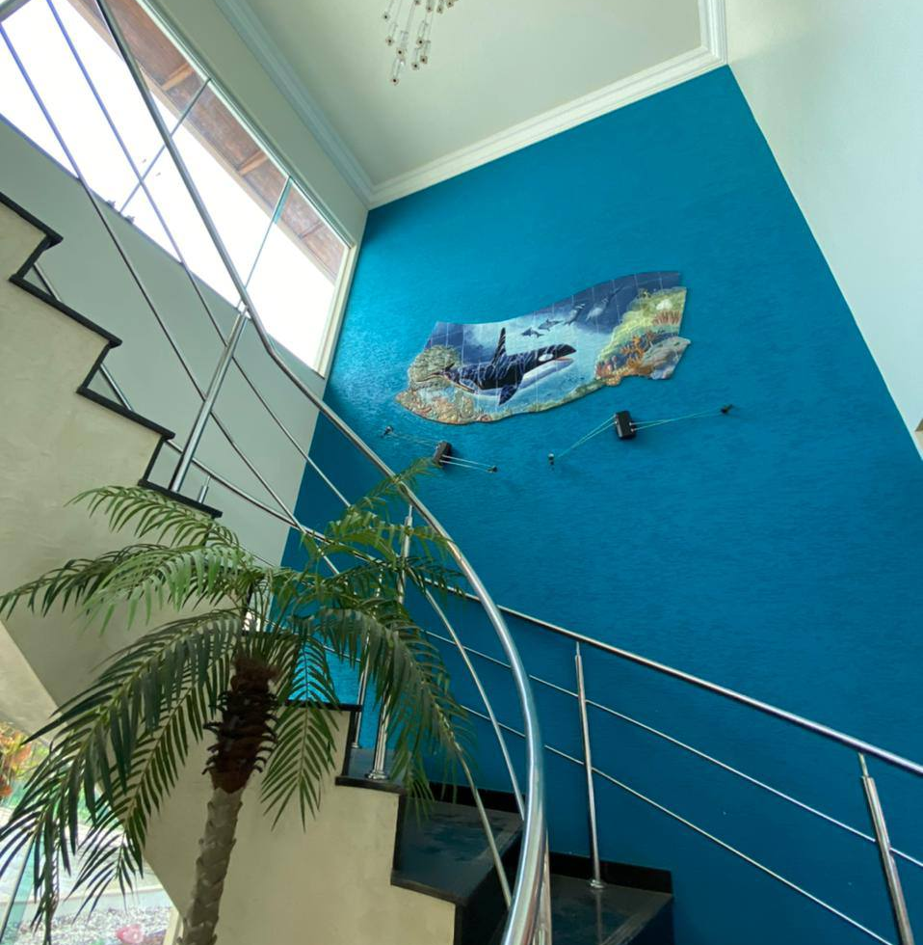
Condomínio Aldeia do Vale Qts Suítes: 7 quartos / 5 Suítes Banheiros : 7 Vagas: 6 vagas Armários: Completo em armários Metragem: 5.048 metros lote / 590 construção Valor de condomínio: R$1.600 Valor de IPTU: R$ Valor de Venda Pedida: R$4.200.000,00 Valor de Locação : R$12.000,00

